Slide 2
Dlaczego UMW?
🏆1 miejsce w kraju w wynikach Lekarsko-Dentystycznego Egzaminu Końcowego (LDEK) - nasi absolwenci ponownie najlepsi w kraju, ze średnią punktów 152,67 (średni wynik wszystkich zdających - 144,16 pkt)
🏆3 miejsce w kraju w wynikach Lekarskiego Egzaminu Końcowego (LEK)
🏆1 miejsce wśród polskich uczelni medycznych wybieranych przez zagranicznych studentów ERASMUS +
(wg Narodowej Agencji Programu Erasmus+ i Europejskiego Korpusu Solidarności)

Slide 3
- THE WUR Times Higher Education: World University Rankings miejsce na świecie: 501-600 miejsce w Polsce: 1 (najlepsza polska uczelnia!) - Shanghai Ranking: Academic Ranking of World Universities 2024 miejsce na świecie: 901-1000 miejsce w Polsce: 4 (wśród 8 polskich uczelni uwzględnionych w rankingu) - World’s Top 2 proc. Scientists w kategorii „dorobek naukowy”: 9 naukowców (wśród 1 244 wymienionych z Polski) w kategorii „osiągnięcia naukowe i publikacje w 2023 r.”: 28 naukowców (wśród 1 350 z Polski, o 9 więcej niż w ubiegłym roku!)
UMW w rankingach
Uniwersytet Medyczny im. Piastów Śląskich we Wrocławiu odnosi sukcesy plasując się na wysokich pozycjach w światowych, renomowanych rankingach uczelni:

Slide 4
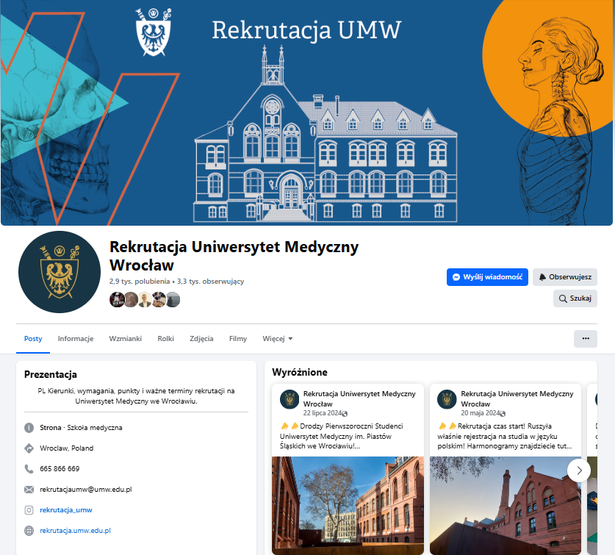
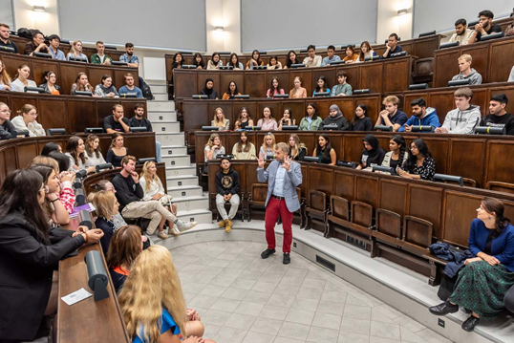
social media śledząc nasze posty na FB i IG możesz być na bieżąco

Slide 5
https://www.umw.edu.pl/pl

Slide 6
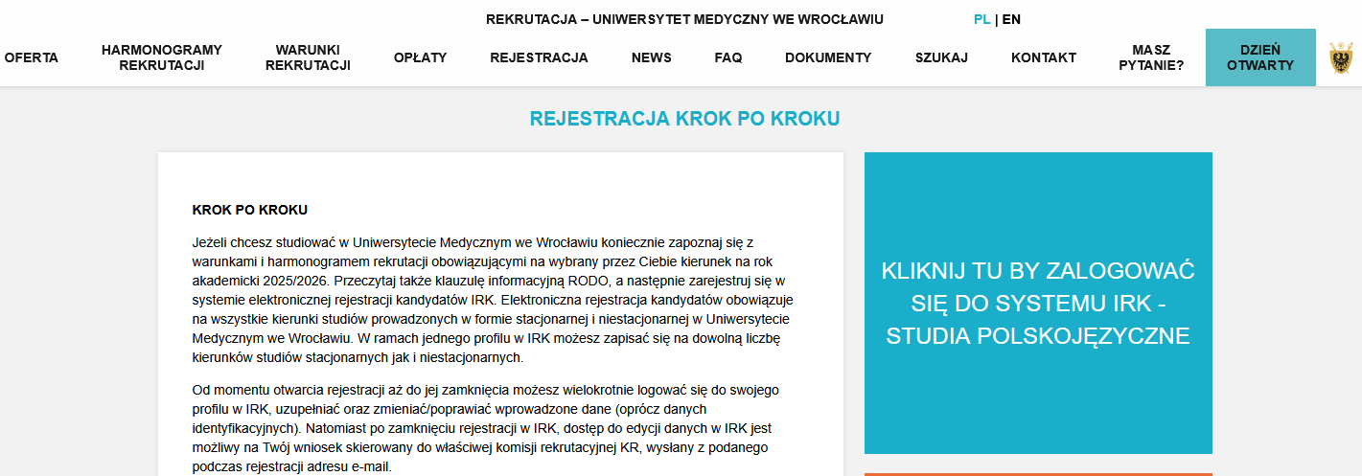
https://rekrutacja.umw.edu.pl

Slide 7
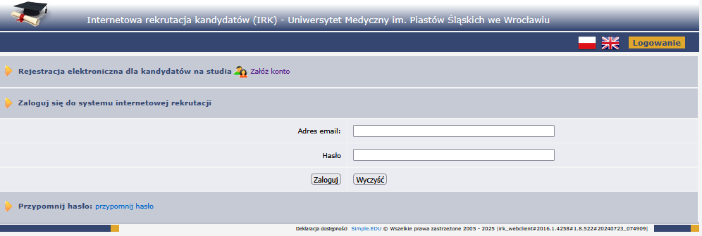
https://rekrutacja.umw.edu.pl
system rekrutacyjny IRK otwieramy 19 maja

Slide 8
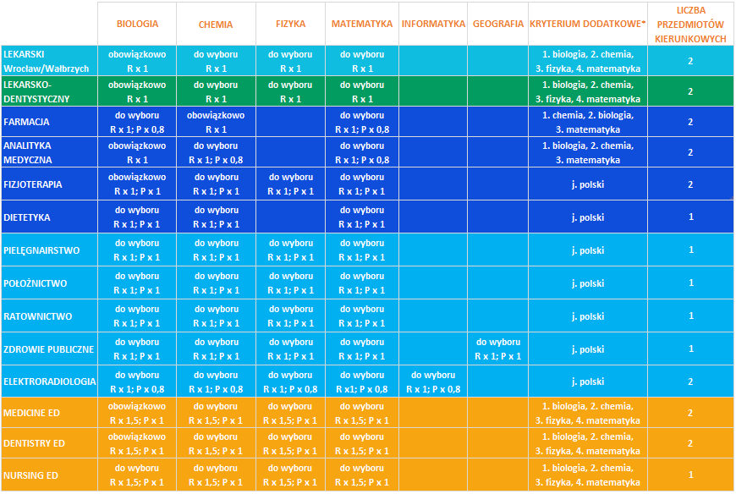
CO ZDAWAĆ NA MATURZE?

Slide 9
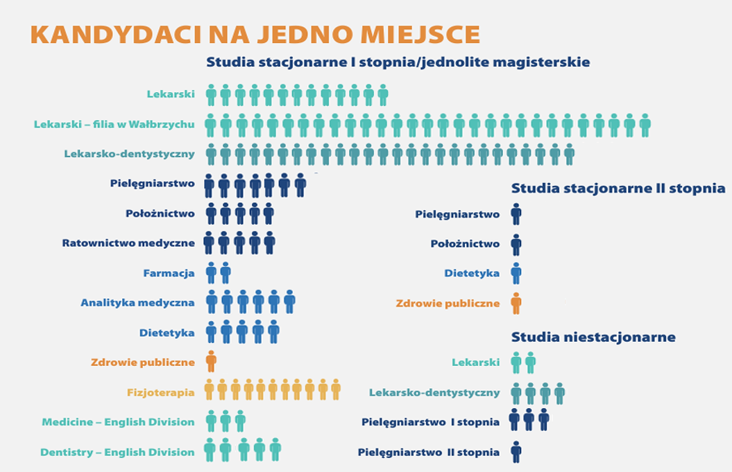

Slide 10
OSTATECZNE PROGI PUNKTOWE W REKRUTACJI 2024/2025 STUDIA I STOPNIA ORAZ JEDNOLITE MAGISTERSKIE – dane po zakończeniu rekrutacji
LEKARSKI
LEKARSKI – FILIA WAŁBRZYCH
LEKARSKO-DENTYSTYCZNY
FARMACJA
ANALITYKA MEDYCZNA
DIETETYKA
FIZJOTERAPIA
POŁOŻNICTWO
PIELĘGNIARSTWO
RATOWNICTWO MEDYCZNE
ZDROWIE PUBLICZNE
161
145
158
70
89
54
135
74
80
74
33
/ 200
/ 200
/ 200
/ 200
/ 200
/ 100
/ 200
/ 100
/ 100
/ 100
/ 100

Slide 11
NOWE KIERUNKI STUDIÓW OD REKRUTACJI 2025/2026
ELEKTRORADIOLOGIA
studia I stopnia
PIELĘGANIRSTWO W JĘZYKU ANGIELSKIM NURSING ED
studia I stopnia

Slide 12
LIMITY MIEJSC W REKRUTACJI 2025/2026 STUDIA I STOPNIA ORAZ JEDNOLITE MAGISTERSKIE
STACJONARNE
NIESTACJONARNE
LEKARSKI
LEKARSKI - WAŁBRZYCH
LEKARSKO-DENTYSTYCZNY
FARMACJA
ANALITYKA MEDYCZNA
DIETETYKA
FIZJOTERAPIA
POŁOŻNICTWO
PIELĘGNIARSTWO
RATOWNICTWO MEDYCZNE
ZDROWIE PUBLICZNE
ELEKTRORADIOLOGIA
MEDICINE w j. angielskim
DENTISTRY w j. angielskim
NUSING w j. angielskim
330
50
52
150
100
100
100
80
150
72
50
50
140
24
48
120
-
30
-
-
-
-
-
60
-
40 - -
-

Slide 13
^{REKRUTACJA KROK PO KROKU}
ZAPOZNAJ SIĘ Z WARUNKAMI I HARMONOGRAMEM REKRUTACJI
ZAPISZ SIĘ W SYSTEMIE INTERNETOWEJ REJESTRACJI KANDYDATÓW (IRK)
UZUPEŁNIJ DANE, jeśli BRAK POLSKIEGO ŚWIADECTWA – EGZAMIN Z J.POLSKIEGO (1 TERMIN)
SAMODZIELNIE WPISZ WYNIKI ZE ŚWIADECTWA DOJRZAŁOŚCI
WNIEŚ OPŁATĘ REKRUTACYJNĄ
SPRAWDZAJ LISTY ZAKWALIFIKOWANYCH DO PRZYJĘCIA
JEŚLI JESTEŚ NA LIŚCIE - ZŁÓŻ WYMAGANE DOKUMENTY ☺ JESTEŚ OFICJALNIE STUDENTEM!
NIE UDAŁO SIĘ? JEST SZANSA W II NABORZE!

Slide 14
^{TERMINY W REKRUTACJI}
19 maja - otwarcie systemu rekrutacyjnego IRK
8 lipca - ogłoszenie wyników matur
do 11 lipca – wpisanie wyników i wniesienie opłaty rekrutacyjnej
11 lipca - zamknięcie systemu rekrutacyjnego IRK
14 lipca 2025 r. ogłoszenie pierwszych list rekrutacyjnych
od 15 lipca – składanie dokumentów przez zakwalifikowanych do przyjęcia
1 sierpnia – zakończenie I naboru

Slide 15
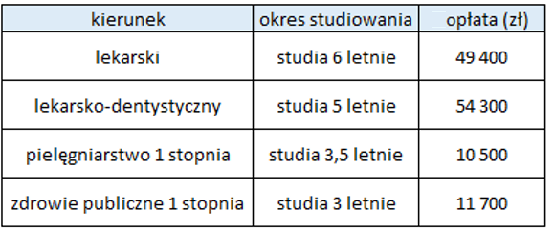
OPŁATY ZA STUDIA NIESTACJONARNE 2025/2026 ^{(opłata za rok studiów)}

Slide 16
^{PYTANIA I ODPOWIEDZI}
Ile minimalnie procent trzeba mieć z matury? Minimalna liczba punktów uprawniająca kandydata do uczestniczenia w postępowaniu kwalifikacyjnym wynosi 30 punktów, czyli 30% z każdego przedmiotu kierunkowego.
Czy dokumenty na studia muszę składać osobiście? Kandydaci mogą składać i odbierać dokumenty osobiście lub przez osobę posiadającą odpowiednie upoważnienie, zawierające potwierdzenie autentyczności podpisu osoby upoważniającej, dokonane przez Komisję Rekrutacyjną lub notariusza. Osoba upoważniona do składania dokumentów w Twoim imieniu musi posiadać przy sobie komplet wymaganych dokumentów oraz pełnomocnictwo. Dokumentów nie można przesyłać pocztą.
Czy studia stacjonarne są płatne? Na studiach stacjonarnych prowadzonych w języku polskim opłata za usługi edukacyjne (czesne) pobierana jest wyłącznie od cudzoziemców, z zastrzeżeniem art. 324 ust 2 ustawy Prawo o szkolnictwie wyższym i nauce (tj. Dz.U. z 2020r. poz. 85 ze zm.). Na studiach stacjonarnych prowadzonych w języku angielskim opłaty za usługi edukacyjne są pobierane od wszystkich studentów.

Slide 17
WIĘCEJ O REKRUTACJI
rekrutacja.umw.edu.pl
@rekrutacjaumedwroc
rekrutacja_umw
rekrutacjaumw@umw.edu.pl admission@umw.edu.pl (ENG)
+48 665 866 669 (PL)
+48 781 610 045 (PL)
+48 71 784 17 53 (ENG) +48 71 784 19 97 (ENG)

Slide 18
Notes:
https://www.youtube.com/watch?v=op5XXHFHXXk
https://www.youtube.com/watch?v=tKbFIq0Jkkg&t=27s

